Slide 1
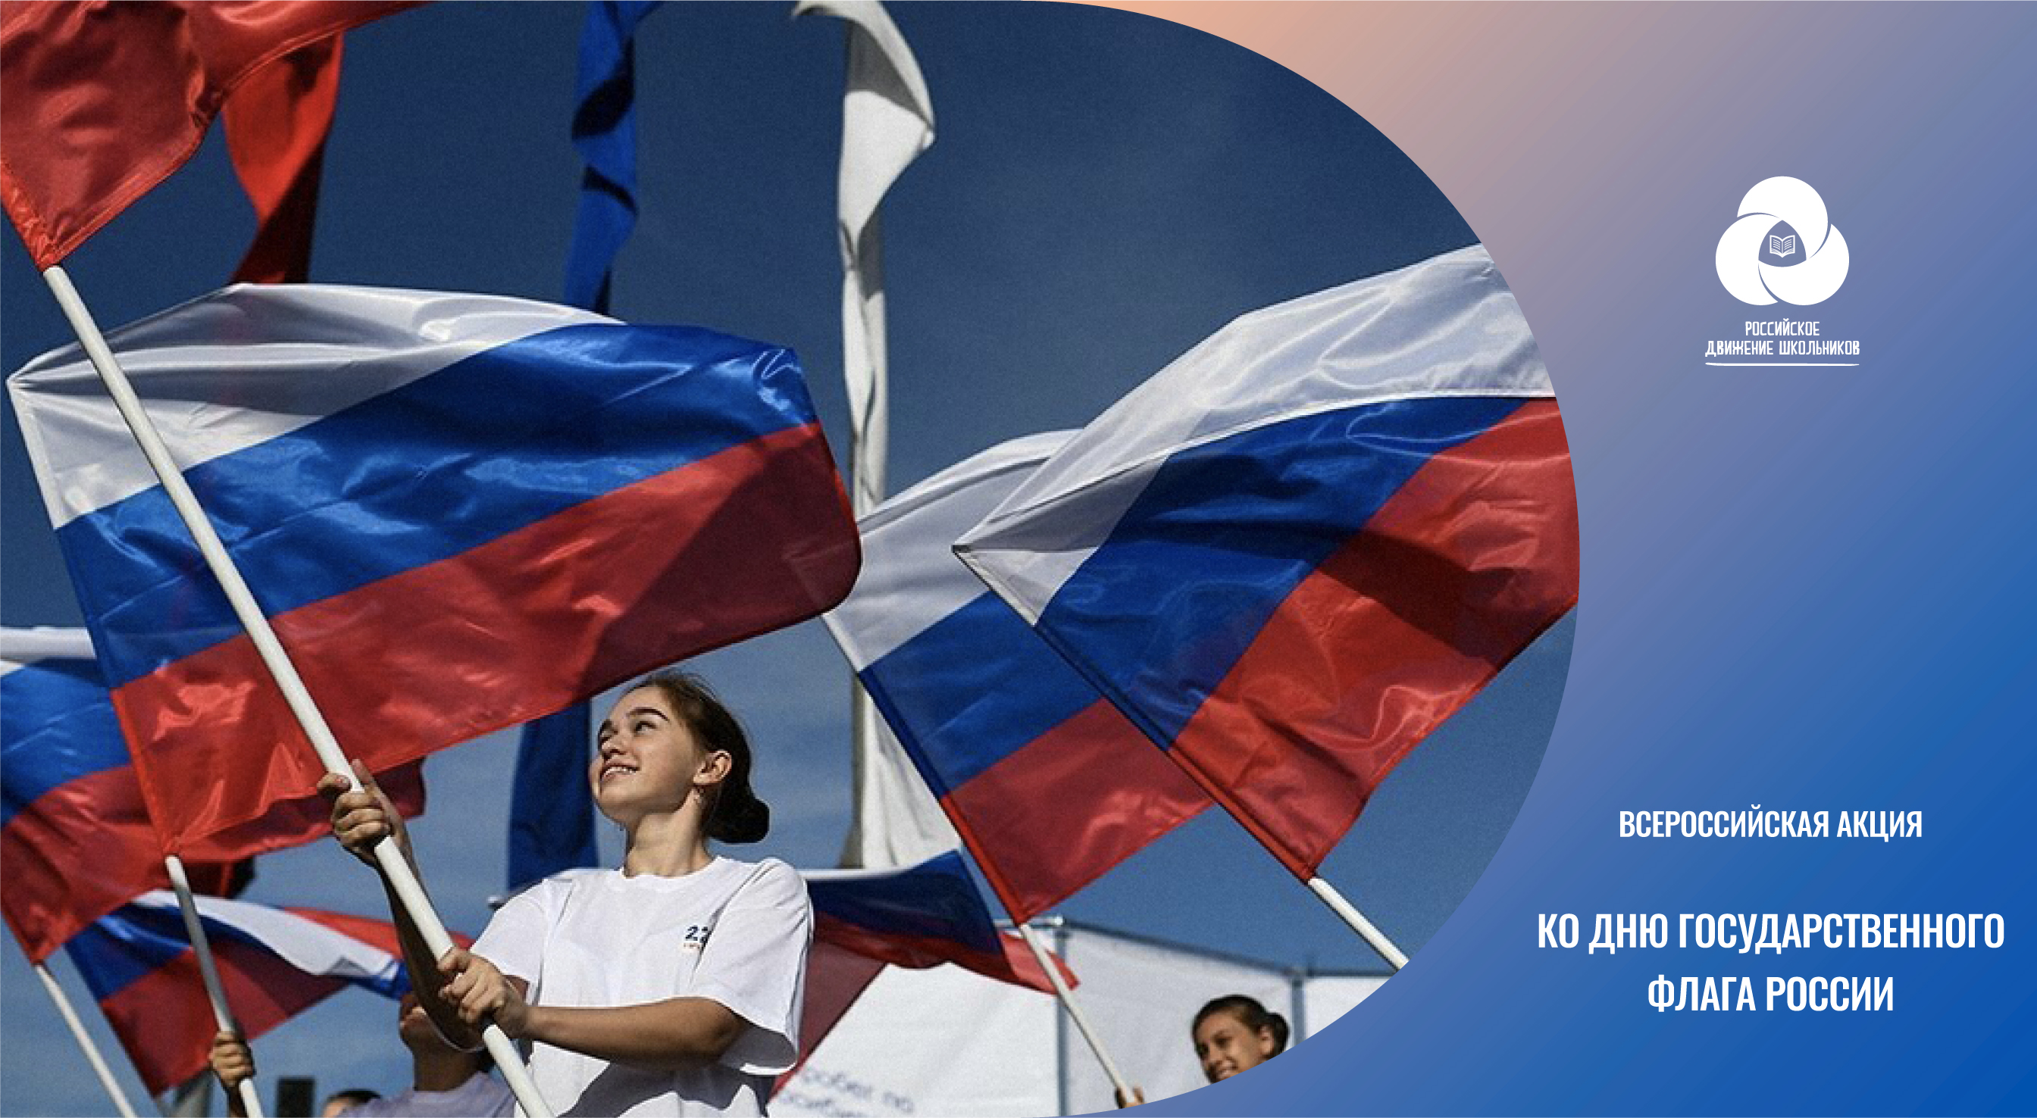
Всероссийские акции в формате
«Дни единых действий»

Slide 2


Формат № 1.
Развлекательно-познавательная викторина
«День Государственного Флага»
22 августа 2020 года в 11:00 по московскому времени в официальной группе Российского движения школьников в социальной сети «ВКонтакте» (skm_rus)
пройдет прямой эфир. В рамках него пройдет игра-викторина на знание фактов
о Государственной символике страны.
Участие в викторине индивидуальное, общее количество участников до 500 человек.
Для участия необходимо заранее зарегистрироваться на платформе проведения
игры-викторины (myquiz.ru).
10 участников-победителей, набравших наибольшее количество баллов, получат памятные подарки от Российского движения школьников.

Slide 3
Формат № 2.
Акция «Стань первооткрывателем!»
Участнику предлагается почувствовать себя первооткрывателем, который водружает флаг на новой «высоте». В рамках Акции участнику самому предстоит определить
для себя эту «высоту». Ей может стать место в городе, в котором он еще ни разу не был, или гора книг, которую ему наконец-то удалось «покорить».
Участнику необходимо выложить на своей страничке в социальной сети «Вконтакте» и/или «Instagram» пост, с фотографией, на которой он запечатлен с флагом, водруженным на личной «высоте», а также добавить сопровождающий текст, описывающий, что значит это открытие для участника.
Обязательно наличие хештегов акции #РДШ #деньфлагаРДШ #моявысотасРДШ.

Slide 4
Формат № 3.
Акция «Один флаг на всех»
Мы предлагаем участникам акции сказать фразы:
«С Днем Государственного флага!», «Наш флаг – наша гордость!»,
«С праздником! С Днем флага!» на языке своей народности и заснять это на видео.
Видео необходимо опубликовать на своей страничке в социальной сети «ВКонтакте» и/или «Instagram» с хештегами акции #РДШ #деньфлагаРДШ #ПоздравимФлагсРДШ
Поздравления будут собраны в одно видео и опубликованы 22 августа в официальной группе Российского движения школьников в социальной сети «ВКонтакте» (skm_rus).

Slide 5
Формат № 4.
Флешмоб «Тематическая аватарка»
Участникам акции предлагается сделать и разместить на личной странице
в социальной сети «Вконтакте» аватарку, используя специальную рамку.
Рамки будут опубликованы 20 августа 2020 года в официальной группе Российского движения школьников в социальной сети «ВКонтакте» (skm_rus).
Порядок использования рамки:
скачивание файла «Рамка для аватарки»;
открытие рамки в редакторе изображений (рекомендуется «Adobe Photoshop»);
установка любой фотографии за рамку;
сохранение изображения и установка его как фотографии
на личной странице «Вконтакте».

Slide 6
Спасибо за внимание!

